Slide 1
PRAVIDLÁ 2017+
Článok 25 kroky
Version 1.0 / 30 August 2017
OBR 2017

Slide 2
poznámka
Tento materiál bol vytvorený FIBA Referee Department a nesmie byť pozmeňovaný a ani inak upravovaný, pokiaľ užívateľ nepoužije „verejnú – otvorenú šablónu“, bez loga FIBA.
Detaily viď “FIBA_Powerpoint_Presentations” , ktorá je priložená
Ak zistíte chybu alebo nezrovnalosť oznámte toto na mailovú adresu refereeing@fiba.com patriacu FIBA Referee Department
FIBA Referee Department

Slide 3
obsah
Symboly a definície (slides 5-6)
OPB – pravidlo - článok (slides 7-14)
Stojaci (statický) hráč (slides 15-23)
Hráč v pohybe (slides 24-41)

Slide 4
SYMBOLy a DEFINície

Slide 5









SYMBOLy a DEFINície
HRÁČ MÁ LOPTU POD KONTROLOU A DOTýKA SA PODLAHY JEDNOU NOHOU ALEBO OBOMA SÚČASNE
STATICKÁ NOHA STOJACA NA PODLAHE
NOHA VO VZDUCH
PRVÝ KROK DOTYK S PODLAHOU
DRUHÝ KROK DOTYK S PODLAHOU
KONTROLA LOPTY HRÁČOM VO VZDUCHU
OBRÁTKOVÁ NOHA

Slide 6
ČLÁNOK 25 KROKY - PRAVIDLO

Slide 7
ČLÁNOK 25 KROKY - PRAVIDLO (1)
25.1 Definícia
25.1.1 Kroky sú nedovolený pohyb jednou alebo obidvomi nohami ľubovoľným smerom, keď hráč, ktorý drží živú loptu na ihrisku, poruší obmedzenia uvedené v tomto článku.
25.1.2 Obrátka je dovolený pohyb, keď hráč, držiaci živú loptu na ihrisku, vykročí raz alebo viackrát v ľubovoľnom smere tou istou nohou, zatiaľ čo druhá noha, nazývaná obrátková noha, zostáva na jednom mieste v kontakte s podlahou

Slide 8
ČLÁNOK 25 KROKY - PRAVIDLO (2)
25.2.1.
Ustanovenie obrátkovej nohy hráčom, ktorý chytí loptu stojac na podlahe:
Hráč, ktorý chytí loptu stojac oboma nohami na podlahe:
V momente, keď jednu z nôh zdvihne z podlahy, druhá noha sa stáva obrátkovou.
Ak hráč začne dribbling, obrátkovú nohu nesmie zdvihnúť skôr ako vypustí loptu z rúk (y).
Ak hráč vyskočí, aby prihral alebo hodil loptu na kôš, žiadna z nôh sa nesmie opäť dotknúť podlahy skôr ako lopta opustí hráčovu ruku (y).

Slide 9
ČLÁNOK 25 KROKY - PRAVIDLO (3)
Hráč, ktorý chytil loptu do svojich rúk, zatiaľ čo je v pohybe alebo dokončil dribling môže urobiť dva kroky aby sa zastavil, prihral loptu alebo vystrelil na kôš:
1. Ak dostane prihrávku, musí hráč vypustiť loptu z rúk, aby začal dribling predtým ako spraví svoj druhý krok.
2. Prvý krok nastane, ak jedna alebo obidve nohy sa dotknú podlahy po získaní lopty pod kontrolu.
3. Druhý krok nastane po prvom kroku, keď druhá noha sa dotýka podlahy alebo obidve nohy sa dotýkajú podlahy súčasne.
4. Ak hráč zastaví v prvom kroku obidvoma nohami na podlahe alebo sa obidve nohy dotknú podlahy súčasne, môže začať pivotovať a použiť ľubovoľnú nohu ako pivotovú. Ak sa potom odrazí z obidvoch nôh žiadna noha sa nesmie vrátiť na palubovku predtým ako lopta opustí ruku (y) hráča.

Slide 10
ČLÁNOK 25 KROKY - PRAVIDLO (4)
5. Ak hráč dopadne na podlahu jednou nohou, táto noha sa stáva obrátkovou nohou.
6. Ak sa hráč odrazí z jednej nohy v prvom kroku, môže dopadnúť na podlahu obidvoma nohami súčasne v druhom kroku. V tejto situácii žiadna noha nie je obrátková. Ak jedna noha alebo obidve nohy opustia podlahu žiadna noha sa nesmie vrátiť na podlahu predtým ako lopta opustí ruku (y) hráča.
7. Ak obidve nohy sú vo vzduchu a hráč dopadne obidvoma nohami na podlahu súčasne, v momente ako zodvihne jednu nohu, druhá noha sa stáva obrátkovou.
8. Hráč sa nesmie dotknúť podlahy následne tou istou nohou alebo obidvoma nohami súčasne po ukončení driblingu alebo získaní lopty pod kontrolu.

Slide 11
ČLÁNOK 25 KROKY - PRAVIDLO (5)
  25.2.2 : Hráč, ktorý spadol, sedí alebo leží na podlahe
  Je dovolené ak hráč držiac loptu spadne na podlahu a šmýka sa po nej alebo sediac alebo ležiac na podlahe získa loptu pod kontrolu
  Priestupok nastane ak následne sa hráč kotúľa alebo držiac loptu sa pokúša vstať.

Slide 12
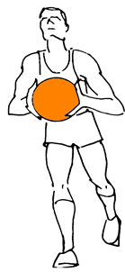
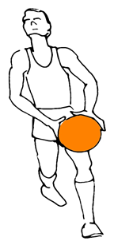
ZMENA PRINCÍPU - ČLÁNOK 25 KROKY zatiaľ čo -> potom
  STARÉ (PRED 2017):
  Zatiaľ čo ZÍSKAVA LOPTU POD KONTROLU
  2017+ NOVÉ:
  PO získaní lopty pod kontrolu

Slide 13
THE PRINCIPLE CHANGE - ART. 25 TRAVELLING
“ZERO STEP”
Použitie výrazu “zero step” (nulový bod,krok) je len na objasnenie významu pri tréningu rozhodcov. Tento výraz nie je v texte pravidiel.
NULA
ZISK KONTROLY LOPTY
JEDNA
NÁSLEDNÝ DOTYK PODLAHY NOHOU PO ZISKU KONTROLY LOPTY
DVA
NÁSLEDNÝ DOTYK PODLAHY DRUHOU NOHOU

Slide 14
1. HRÁČ DOSTANE LOPTU STOJAC OBOMA NOHAMI NA PODLAHE

Slide 15
ČLÁNOK 25 KROKY - PRAVIDLO (1)
BEZ ZMENY
25.2.1.
Ustanovenie obrátkovej nohy hráčom, ktorý chytí loptu stojac na podlahe:
Hráč, ktorý chytí loptu stojac oboma nohami na podlahe:
V momente, keď jednu z nôh zdvihne z podlahy, druhá noha sa stáva obrátkovou.
Ak hráč začne dribbling, obrátkovú nohu nesmie zdvihnúť skôr ako vypustí loptu z rúk (y).
Ak hráč vyskočí, aby prihral alebo hodil loptu na kôš, žiadna z nôh sa nesmie opäť dotknúť podlahy skôr ako lopta opustí hráčovu ruku (y).

Slide 16


1a. HRÁČ STOJAC OBOMA NOHAMI NA PODLAHE
HRÁČ CHYTÍ LOPTU STOJAC OBOMA NOHAMI NA PODLAHE (ALTERNATÍVY)
ALEBO
ALEBO

Slide 17

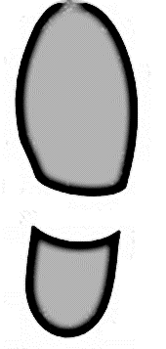

1a. HRÁČ STOJAC OBOMA NOHAMI NA PODLAHE
DOVOLENÉ
HRÁČ CHYTIL ŽIVÚ LOPTU
Ak obe nohy sú vo vzduchu a hráč dopadne na obe nohy súčasne,
V momente, keď jednu nohu zdvihne, druhá sa stane obrátkovou .

Slide 18
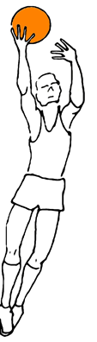

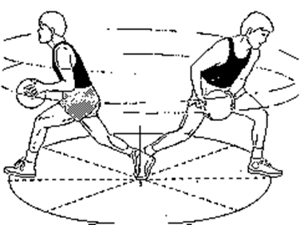
1a. Ak hráč stojí
DOVOLENÉ
1
2
Ak chce hráč prihrať alebo hodiť na kôš, môže sa odraziť k výskoku z obrátkovej, ale skôr ako sa ktorákoľvek noha opäť dotkne podlahy lopta musí opustiť ruku(y).

Slide 19
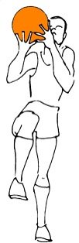
1a. Ak hráč stojí
NEDOVOLENÉ
2
1
Ak chce hráč prihrať alebo hodiť na kôš, môže sa odraziť k výskoku z obrátkovej, ale skôr ako sa ktorákoľvek noha opäť dotkne podlahy lopta musí opustiť ruku(y). V opačnom prípade sa hráč dopustí priestupku.

Slide 20

1b. Začiatok driblingu – zo stoja
dovolené
Ak hráč stojí a začne dribling, lopta musí opustiť ruku (y), skôr ako hráč zdvihne obrátkovú nohu.
1
2

Slide 21
1b. Začiatok driblingu – zo stoja
NEDOVOLENÉ
Ak hráč stojí a začne dribling, lopta musí opustiť ruku (y), skôr ako hráč zdvihne obrátkovú nohu. V opačnom prípade sa hráč dopustí priestupku
2
1

Slide 22
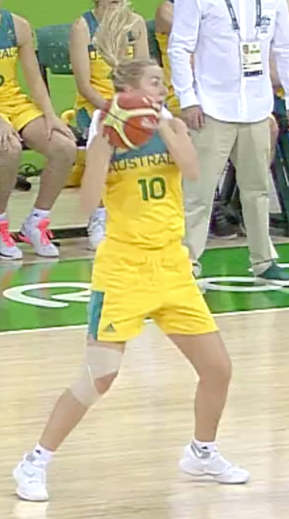
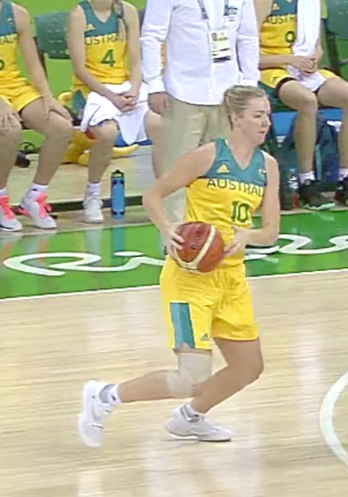
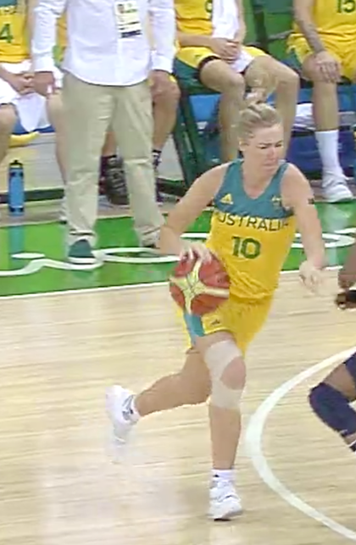

1b. Začiatok driblingu – zo stoja
NEDOVOLENÉ
Ak hráč stojí a začne dribling, lopta musí opustiť ruku (y), skôr ako hráč zdvihne obrátkovú nohu. Na obrázkoch je znázornený nedovolený začiatok driblingu. Video TV.1B.1 ukazuje priestupok

Slide 23
2. HRÁČ CHYTÍ LOPTU V POHYBE ALEBO PRI SKONČENÍ DRIBLINGU

Slide 24

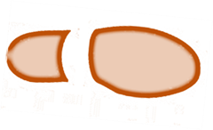


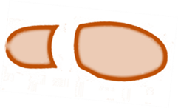
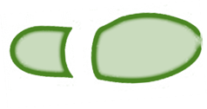
2a. VŠEOBECNÝ PRINCÍP KONTROLA LOPTY –> PRVÝ KROK –> DRUHÝ KROK
NOVÉ
PRVÁ AKCIA 0-vý KROK | DRUHÁ AKCIA 1-vý KROK | TRETIA AKCIA 2-hý KROK
HRÁČ NEZASTAVÍ | Ak hráč dopade na jednu nohu, len táto noha môže byť obrátková.
1S
2S
2S
1S
Druhý krok nasleduje po prvom, po tom ako sa druhá noha alebo obe súčasne dotknú podlahy.
  Zisk lopty pod kontrolu.
  Krok nasledujúci po zisku kontroly lopty je prvý krok

Slide 25
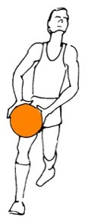


2a. VŠEOBECNÝ PRINCÍP - ZISK LOPTY POD KONTROLU (DOTYK S PODLAHOU)
PRVÁ ACIA 0-vý KROK | PRVÁ AKCIA 0-vý KROK
HRÁČ NEZASTAVÍ | KEĎ ZÍSKA LOPTU POD KONTROLU
OR

Slide 26

2a. VŠEOBECNÝ PRINCÍP - ZISK LOPTY POD KONTROLU
(VO VZDUCHU – VO VÝSKOKU)
PRVÁ AKCIA 0-vý KROK | PRVÁ AKCIA 0-vý KROK
LOPTA VO VZDUCHU | KEĎ HRÁČ ZÍSKA LOTU POD KONTROLU VO VZDUCHU (VO VÝSKOKU)

Slide 27

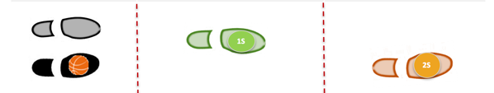
2b. Začiatok driblingu – hráč v pohybe
dovolené
PRVÁ AKCIA 0-vý KROK | DRUHÁ AKCIA 1-vý KROK
Keď hráč získa loptu pod kontrolu
  Po zisku kontroly lopty ak chce hráč začať dribbling, lopta musí opustiť hráčovu ruku(y) skôr ako spraví druhý krok.
Vypustiť loptu pred druhým krorom
2
1

Slide 28
2b. Začiatok driblingu – hráč v pohybe
PRVÁ AKCIA 0-vý KROK | DRUHÁ AKCIA 1-vý KROK | TRETIA AKCIA 2-hý KROK
HRÁČ NEZASTAVÍ | A hráč dopadne na jednu nohu, len táto môže byť obrátková noha.
1S
2S
RELEASE THE BALL
2S
1S
  Hráč získa loptu pod kontrolu.
Druhý krok nasleduje po prvom, po tom ako sa druhá noha alebo obe súčasne dotknú podlahy.
  Krok nasledujúci po zisku kontroly lopty je prvý krok

Slide 29
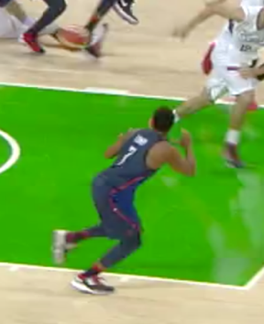
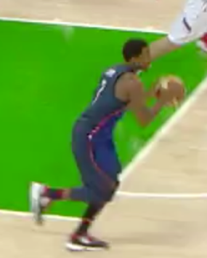
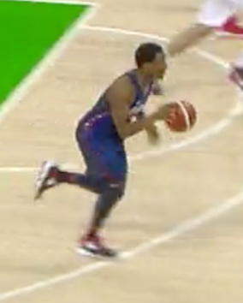
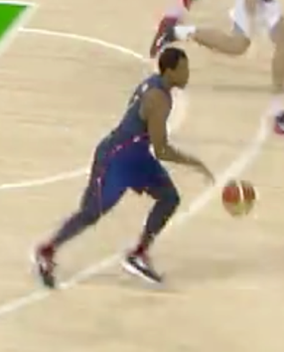
2b. Začiatok driblingu – hráč v pohybe
DOVOLENÉ
Video klip TV.2B.1 je príklad dovoleného.
0
ĽAVÁ NOHA ZISK KONTROLY
(PRVÁ Akcia-NULOVÝ KROK)
1
PRAVÁ NOHA
DRUHÁ aKCIA – prvý KROK
2
VYPUSTENIE LOPTY PRED DRUHÝM KROKOM
(TRETIA AKCIA)

Slide 30



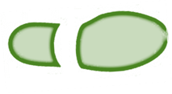


2c. VŠEOBECNÝ PRINCÍP - DOKONČENIE DRIBLINGU /
PRVÝ KROK
DOVOLENÉ
PRVÁ AKCIA 0-vý KROK | DRUHÁ AKCIA 1-vý KROK | DRUHÁ AKCIA 1-vý KROK
HRÁČ NEZASTAVÍ | Ak hráč dopadne na jednu nohu potom táto je obrátková
ALEBO
  Prvý krok spraví hráč ak sa po získaní lopty pod kontrolu následne dotkne podlahy jednou nohou alebo oboma nohami súčasne.
Výklad druhého kroku je na nasledujúcej snímke

Slide 31
2c. VŠEOBECNÝ PRINCÍP - DOKONČENIE DRIBLINGU /
DRUHÝ KROK
DOVOLENÉ
PRVÁ AKCIA 0-vý KROK | DRUHÁ AKCIA 1-vý KROK | TRETIA ACIA 2-hý KROK
HRÁČ NEZASTAVÍ | Ak hráč dopadne na jednu nohu, potom táto je obrátková
1S
2S
2S
1S
Druhý krok nasleduje po prvom, po tom ako sa druhá noha alebo obe súčasne dotknú podlahy.

Slide 32
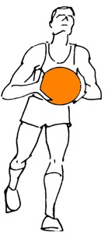


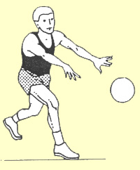



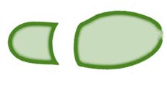

2c. VŠEOBECNÝ PRINCÍP - DOKONČENIE DRIBLINGU
DOVOLENÉ
PRVÁ AKCIA 0-vý KROK | DRUHÁ AKCIA 1-vý KROK PO ZISKU KONTROLY LOPTY | TRETIA AKCIA 2-hý KROK
HRÁČ NEZASTAVÍ | OBRÁTKOVÁ NOHA | PRIHRÁVKA ALEBO HOD NA KôŠ
ALEBO

Slide 33
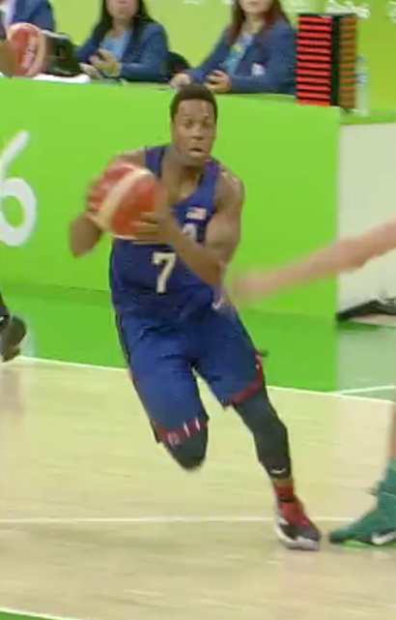
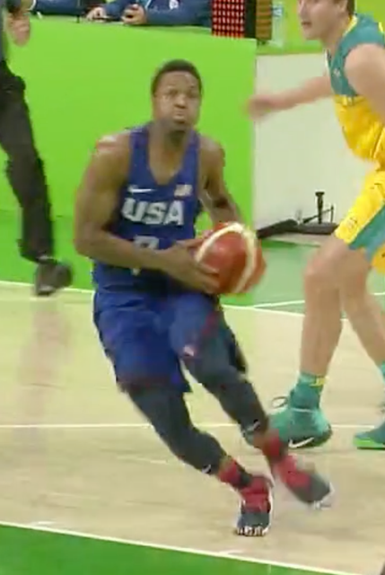
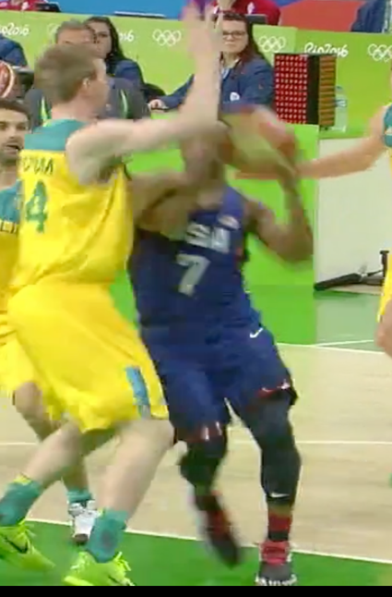
2c. VŠEOBECNÝ PRINCÍp - DOKONČENIE DRIBLINGU / LAY-UP
LEGAL
PRVÁ AKCIA – 0-vý KROK
ĽAVÁ
DRUHÁ AKCIA – 1-vý KROK PRAVÁ OBRÁTKOVÁ
TRETIA AKCIA – 2-hý KROK ĽAVÁ
0
1
2
Na videu TV.2C.1 je príklad dovolenej akcie.

Slide 34
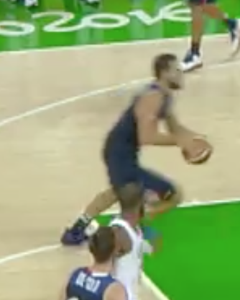
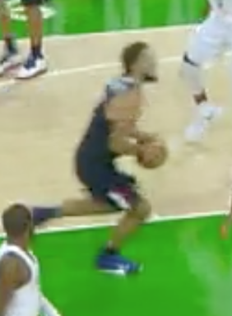
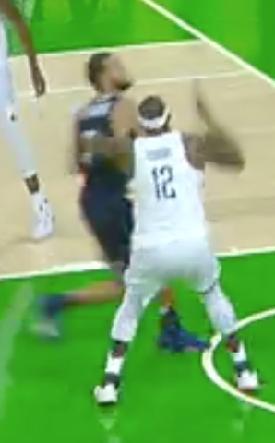
2c. VŠEOBECNÝ PRINCÍP - PRIHRÁVKA, BEZ DRIBLINGU / LAY-UP
DOVOLENÉ
PRVÁ AKCIA – 0-vý KROK
ĽAVÁ
DRUHÁ AKCIA – 1-vý KROK PRAVÁ OBRÁTKOVÁ
TRETIA AKCIA – 2-hý KROK ĽAVÁ
0
1
2
Na videu TV.2C.1 je príklad dovolenej akcie.

Slide 35
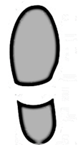
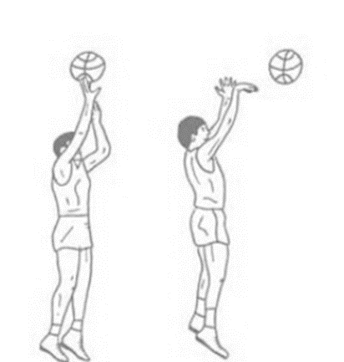

2d. VŠEOBECNÝ PRINCÍP - UKONČENIE DRIBLINGU A ZASTAVENIE V PRVOM KROKU
DOVOLENÉ
PRVÁ AKCIA 0-vý KROK | DRUHÁ AKCIA 1-vý KROK
NO STOP | OBRÁTKOVÁ KTORÁKOĽVEK NOHA – Ak má hráč má obe nohy vo vzduchu a následne dopadne na obe nohy súčasne a potom jednu z nôh zdvihne, druhá sa stáva obrátkovou.
ALEBO
STOP
Ak hráč zastaví v prvom kroku a má obe nohy na podlahe alebo sa oboma nohami dotkne podlahy naraz, ktorákoľvek z nôh môže byť obrátková. Ak následne vyskočí oboma nohami do vzduchu, lopta musí opustiť jeho ruku (y) skôr ako sa opäť dotkne oboma nohami podlahy.

Slide 36






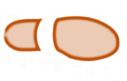



2d . VŠEOBECNÝ PRINCÍP - UKONČENIE DRIBLINGU A ZASTAVENIE V DRUHOM KROKU
DOVOLENÉ
PRVÁ AKCIA 0-vý KROK | DRUHÁ AKCIA 1-vý KROK PO ZISKU LOPTY POD KONTROLU | TRETIA AKCIA 2-hý KROK
HRÁČ NEZASTAVÍ |  | ŽIADNA OBRÁTKOVÁ
ALEBO
STOP
  Ak sa hráč odrazí z jednej nohy v prvom kroku, v druhom kroku môže dopadnúť na obe nohy súčasne, následne žiadna z nôh nemôže byť obrátková Ak potom zdvihne jednu alebo obe, lopta musí opustiť jeho ruku (y) skôr ako sa opäť dotkne nohou alebo nohami podlahy.

Slide 37


2d. VŠEOBECNÝ PRINCÍP / UKONČENIE DRIBLINGU A ZASTAVENIE V DRUHOM KROKU
NEDOVOLENÉ
PRVÁ AKCIA 0-vý KROK | DRUHÁ AKCIA 1-vý KROK | TRETIA AKCIA 2-hý KROK
HRÁČ NEZASTAVÍ |  | ŽIADNA OBRÁTKOVÁ
OR
OR
  Ak sa hráč odrazí z jednej nohy v prvom kroku, v druhom kroku môže dopadnúť na obe nohy súčasne, následne žiadna z nôh nemôže byť obrátková Ak potom zdvihne jednu alebo obe, lopta musí opustiť jeho ruku (y) skôr ako sa opäť dotkne nohou alebo nohami podlahy.

Slide 38



2E. VŠEOBECNÝ PRINCÍP – NÁSLEDNÝ POHYB TOU ISTOU NOHOU
NEDOVOLENÉ
PRVÁ AKCIA 0-vý krok | DRUHÁ AKCIA 1-vý KROK | TRETIA AKCIA 2-hý KROK
NO STOP
ĽAVÁ
ĽAVÁ
  Po skončení driblingu a zisku lopty pod kontrolu, hráč sa nesmie následne po sebe dotknúť podlahy tou istou nohou.

Slide 39
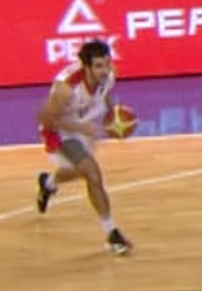
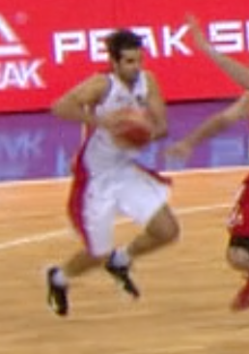
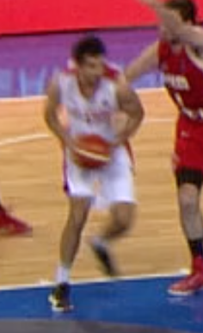
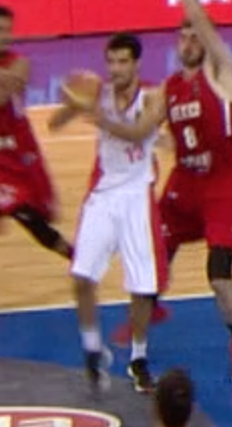
2E. VŠEOBECNÝ PRINCÍP – NÁSLEDNÝ POHYB TOU ISTOU NOHOU
NEDOVOLENÉ
PRVÁ AKCIA – 0-vý KROK
PRAVÁ
DRUHÁ AKCIA – 1-vý KROK
PRAVÁ - NEDOVOLEN
Na videu TV.2E.1 je príklad nedovolenej akcie.

Slide 40
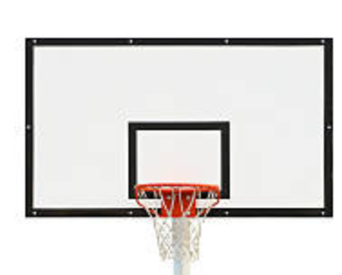
2F. SPIN MOVE – ROTAČNÝ POHYB
DOVOLENÉ

Slide 41
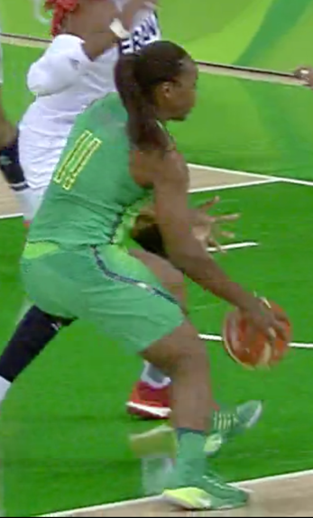
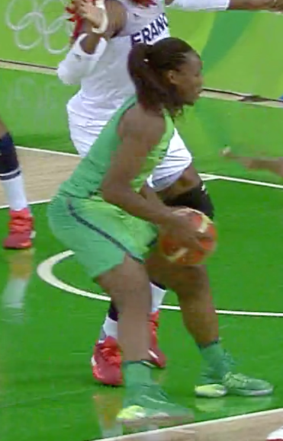
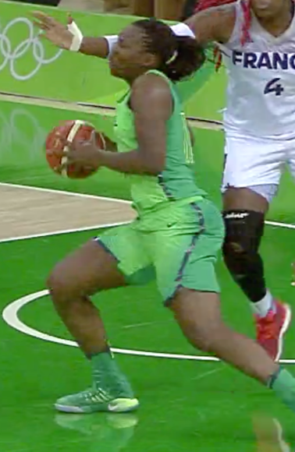
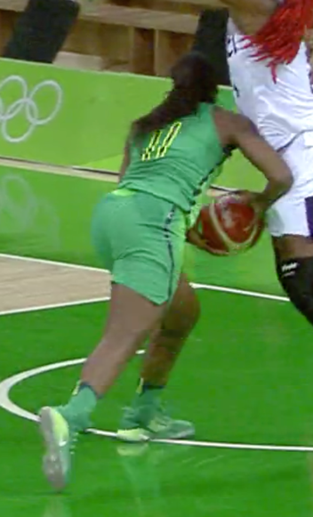
2f. SPIN MOVE – rotAČNÝ POHYB
DOVOLENÉ
DRIBBLING
LOPTA POD KONTROLOU, PRVÁ AKCIA – 0-vý KROK
OBRÁTKOVÁ NOHA,
DRUHÁ AKCIA – 1-vý KROK
TRETIA AKCIA – 2-hý KROK
0
1
2
ĽAVÁ
PRAVÁ
PRVÝ KROK
ĽAVÁ
DRUHÝ KROK
Na videu TV.2F.1 je príklad dovolenej akcie.

